Slide 1
4. RAZRED
GLASBENA UMETNOST
NAVODILA ZA DELO DOMA
30. 3. – 3. 4.

Slide 2
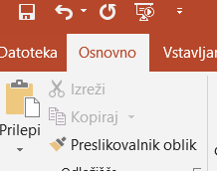
NAMIG
Za začetek predstavitve v tej obliki, klikni zgoraj levo na obkroženo ikono.

Slide 3
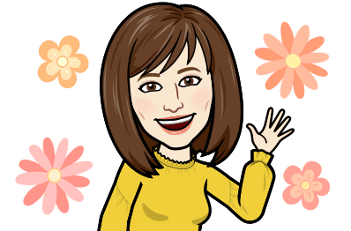
Pozdravljeni učenci!
Teden je naokoli in zopet se družimo v nekoliko drugačni obliki. Verjemite mi, da sem raje v učilnici skupaj z vami, kakor pa da sedim sama za računalnikom.
Kakorkoli …VESELO NA DELO! ☺
Pred nami je nova snov, ki se bo navezovala predvsem na glasbo preteklosti, ki živi med nami. KAJ MISLIŠ, O ČEMU BO GOVORA?
Govorili bomo o SLOVENSKEM LJUDSKEM IZROČILU.

Slide 4
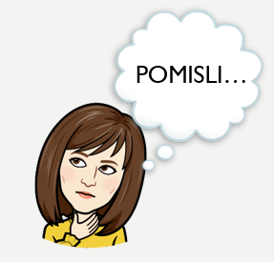
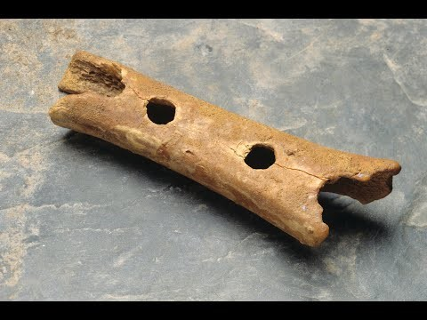
Kako so nastala prva glasbila? Iz česa so bila narejena? Zakaj jih je človek ustvaril?
Človek je najprej uporabljal svoj GLAS, potem pa je za spremljavo petju uporabljal različne naravne materiale.
Najstarejše ohranjeno glasbilo na svetu je KOŠČENA PIŠČAL, ki so jo našli prav v SLOVENIJI.
Izdelana je iz stegnenice mladega jamskega medveda, v katero so izvrtane luknjice, ki ustrezajo razmiku prstov na roku.

Slide 5
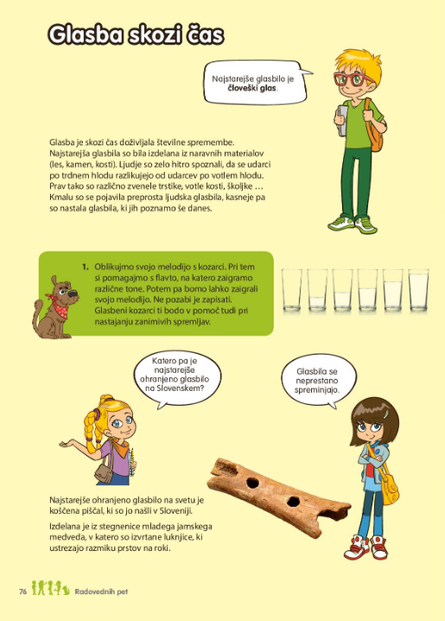
Preberi si besedila na strani 76 v delovnem zvezku.
Te naloge ti NI POTREBNO DELATI. ☺
POZOR. Da ti olajšam delo, sem se odločila, da interaktivno gradivo prenesem na to predstavitev (tako ti ni potrebno „skakati“ na različne spletne strani). ☺

Slide 6
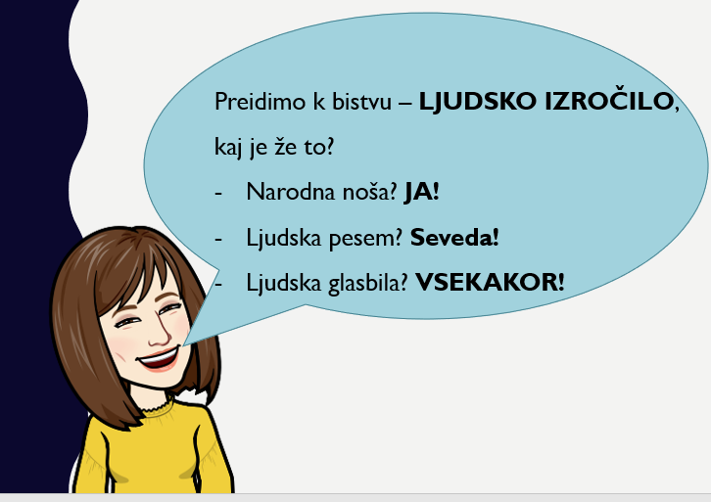
LJUDSKO IZROČILO
Ljudsko izročilo je del preteklosti nekega naroda. To so stvari, ki so nastale v preteklosti, se ohranile in nam pomagajo razumeti življenje v preteklosti.
„Le kdo jetale muzikant, ki nosi danes pisan gvant?“
* Narodna noša
Slovenija ima pri narodnih nošah zelo bogato izročilo, saj se od pokrajine do pokrajine razlikujejo.
V Kamniku vsako leto obeležujejo dneve narodnih noš. Če te zanima še kaj več, si lahko program ogledaš na https://narodnenose.si/.

Slide 7
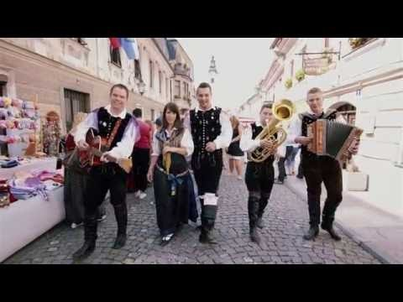
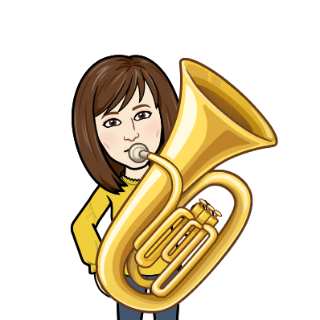
Ej, poglej levo! Da te malo razvedrim, ti prilagam pesem o narodnih nošah ☺
Narodna noša je tradicionalno oblačilo nekega naroda. To je svečano oblačilo, ki so si ga ljudje nadeli ob različnih velikih praznovanjih.

Slide 8
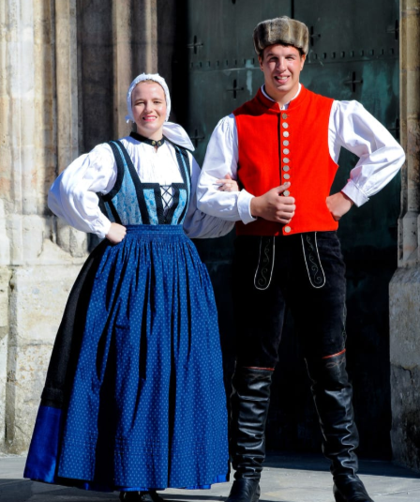
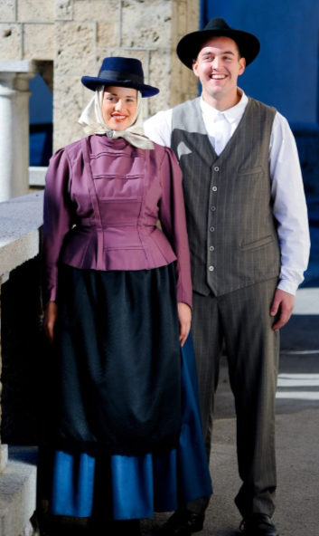
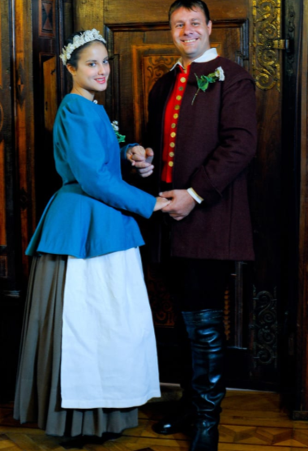

GORENJSKI KOSTUM
KOROŠKI KOSTUM
DOLENJSKI KOSTUM

Slide 9
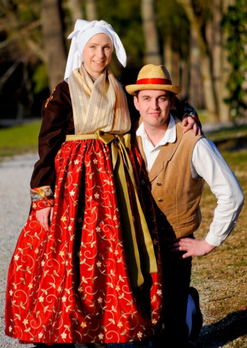
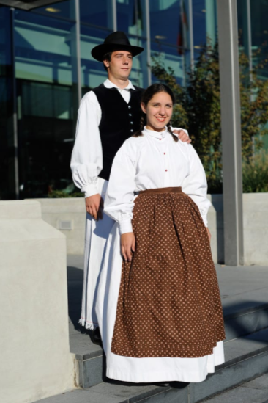
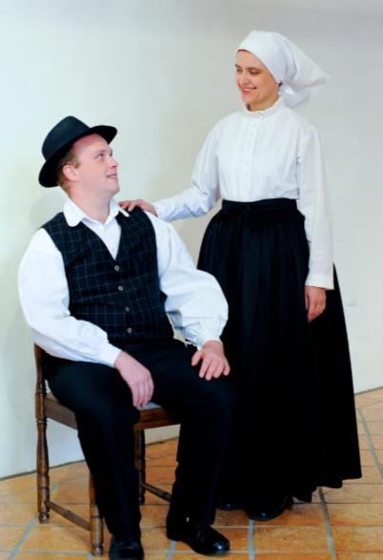
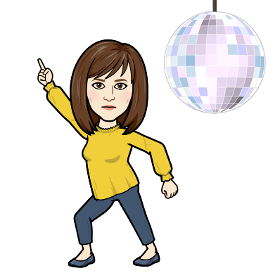
PRIMORSKI KOSTUM
PREKMURSKI KOSTUM
ŠTAJERSKI KOSTUM

Slide 10
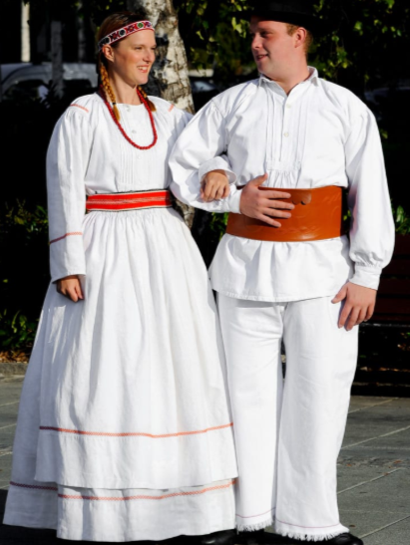
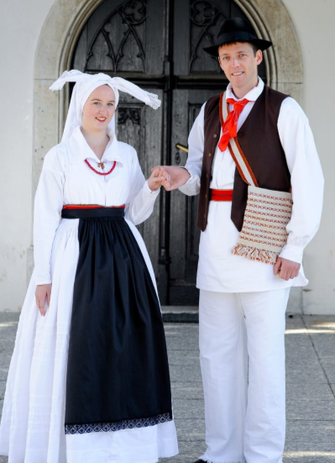
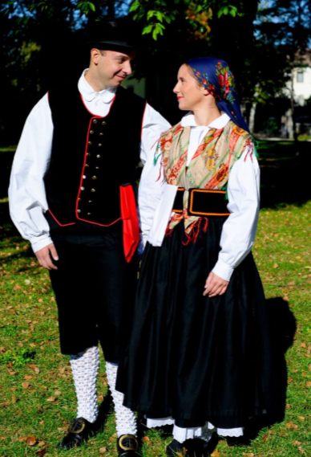

KOSTELSKI KOSTUM
REZIJANSKI KOSTUM
BELOKRANJSKI KOSTUM

Slide 11
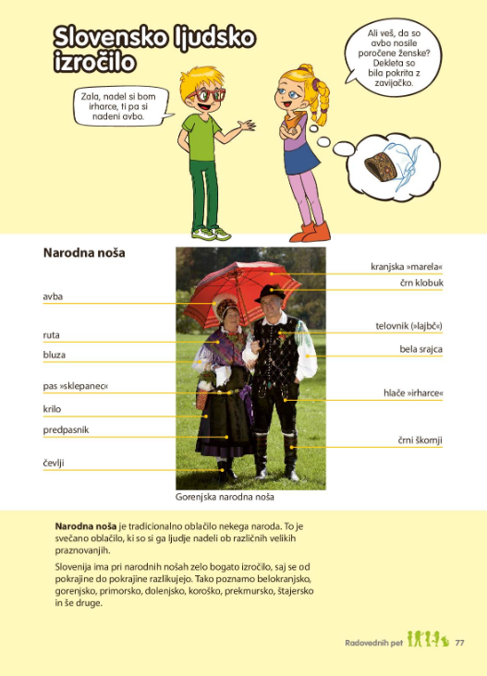

V delovnem zvezku na strani 77 si DOBRO oglej in preberi kaj vse spada k narodni noši.
REŠI 1. NALOGO V DELOVNEM ZVEZKU NA STRANI 78.

Slide 12
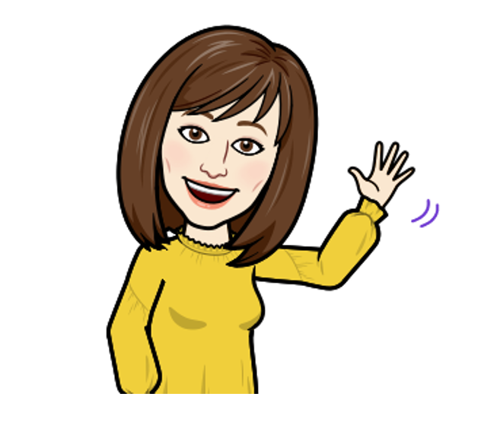
Tako, za ta teden je to vse.
Upam, da ti je bila ta predstavitev vsebine všeč.
Tudi naslednji teden bomo obravnavali ljudsko izročilo, le da se bomo osredotočili na PESEM.
Mogoče že poznaš kakšno?
SREČNO! Učiteljica glasbe, Ana
Če česa ne razumeš mi lahko ti ali tvoji starši pišejo na: ana.banovec@os-loka-crnomelj.si

